Slide 1
সবাইকে আন্তরিক শুভেচ্ছা

Slide 2
উপস্থাপনায়
মো.রবিউল্লাহ সহকারী শিক্ষক
লালপুরএস.কে.দাস চৌধুরী উচ্চবিদ্যালয়
লালপুর,আশুগঞ্জ,
ব্রাহ্মণবাড়িয়া.
তারিখ : ২৪-০৩-১০১৪
সময় : ১ ঘন্টা

Slide 3
আজকের পাঠ
বাংলা ২য় পত্র
অধ্যায় : ভাষা

Slide 4
‘ভাষা’ বলতে বোঝায়, মানুষের মুখ থেকে বেরিয়ে আসা অর্থপূর্ণ কতকগুলো আওয়াজ বা ধ্বনিরসমষ্টি
অর্থপূর্ণ ধ্বনিই হলো ভাষার প্রাণ
স্থান, কাল ও সমাজভেদে ভাষার রূপভেদ দেখা যায়
ধ্বনির সৃষ্টি হয় বাগযন্ত্রের সাহায্যে। মানুষের গলনালি, দাঁত, মুখবিবর, কণ্ঠ, জিহ্বা, তালু, নাসিকা ইত্যাদির সহযোগ হলো বাগযন্ত্র।

Slide 5
মাতৃভাষা :
মানুষ জন্মের পর সাধারণত প্রথমে তার মায়ের কাছে প্রতিপালিত হয়, তারই কথা শেখে। তাই জন্মলগ্ন থেকেস্বাভাবিকভাবে মানুষ নিজের মায়ের কাছে যে-ভাষাটি শিক্ষা পায়, তাকেই তার ‘মাতৃভাষা’ বলে।
পৃথিবীর প্রায় ত্রিশ কোটিলোকের মাতৃভাষা বাংলা।
মাতৃভাষার বিবেচনায় সারা বিশ্বে বাংলা ভাষার স্থান চতুর্থ।

Slide 6
রাষ্ট্রভাষা :
রাষ্ট্রীয় কাজে ব্যবহারের জন্য কোনো দেশের সংবিধানস্বীকৃত ভাষাকে ঐ দেশের রাষ্ট্রভাষা বলে। একটি রাষ্ট্রের বিভিন্ন অঞ্চলে ভিন্ন ভিন্ন জনগোষ্ঠীর মধ্যে ভিন্ন ভাষার ব্যবহার থাকতে পারে |
পশ্চিমবঙ্গ, ত্রিপুরা, ঝাড়খণ্ড রাজ্য এবং আসাম রাজ্যের বরাক উপত্যকার অন্যতম প্রশাসনিক ভাষা বাংলা।

Slide 7
সাধু ও চলিত রীতির পার্থক্য
পৃথিবীর সব উন্নত ভাষার মতো বাংলা ভাষারও একাধিক আলাদা রূপ আছে
মৌখিক রূপ
লৈখিক রূপ
আঞ্চলিক রীতি
চলিত রীতি
প্রমিত রীতি
সাধু রীতি

Slide 8
আঞ্চলিক ভাষারীতি
বাংলাদেশের চট্টগ্রাম অঞ্চলের আঞ্চলিক ভাষারীতি: ‘ঔগ্‌গোয়া মাইন্‌ষ্যের দুয়া পোয়া আছিল্‌।’
প্রমিত ভাষারীতি :
বিভিন্ন ভাষারীতি কালμমে পরিমার্জিত হয়ে সবার গ্রহণযোগ্য একটি রূপ লাভ করে। এইভাষারীতি সাধারণত শিৰিত লোকের কথাবার্তা ও নিত্যব্যবহারে আরো আকর্ষণীয় হয়। ভাষাও যে শ্রমসাধ্য,প্রযতড়বলব্ধ এবং শেখার কোনো বিষয়- প্রমিত ভাষারীতি তার প্রথমাণ। এক কথায়, ভাষার সর্বজনগ্রাহ্য ওসমকালের সর্বোচ্চ মার্জিত রূপকেই প্রমিত ভাষারীতি বলে।
যেমন: ‘একজনের দুটো ছেলে ছিল।’

Slide 9
সাধু ভাষারীতি :
যে ভাষারীতি অধিকতর গাম্ভীর্যপূর্ণ, তৎসম শব্দবহুল, ক্রিয়াপদের রূপ প্রাচীনরীতি অনুসারী এবং আঞ্চলিকতামুক্ত তা-ই সাধু ভাষারীতি।
যেমন: ‘এক ব্যক্তির দুইটি পুত্র ছিল।’এই রীতি এখন শুধু লিখিত গদ্যে পরিদৃষ্ট হয়।
চলিত ভাষারীতি :
ভাগীরথী নদীর তীরবর্তী স্থানসমূহের মৌখিক ভাষারীতি মানুষের মুখে মুখে রূপানৱর লাভকরে প্রাদেশিক শব্দাবলি গ্রহণ এবং চমৎকার বাক্‌ভঙ্গির সহযোগে গড়ে ওঠে। এই ভাষারীতিকেই চলিতভাষারীতি বলে। এই রীতি মৌখিক ও লিখিত উভয় ৰেত্রেই আকর্ষণীয় ও আদরণীয়।যেমন: ‘একজন লোকের দুটি ছেলে ছিল।’

Slide 10
সাধু ভাষারীতির বৈশিষ্ট্য
ক. সাধু ভাষার রূপ অপরিবর্তনীয়। অঞ্চলভেদে বা কালক্রমে এর কোনো পরিবর্তন হয় না।
খ. এ ভাষারীতি ব্যাকরণের সুনির্ধারিত নিয়ম অনুসরণ করে চলে। এর পদবিন্যাস সুনিয়ন্ত্রিত ওসুনির্দিষ্ট।
গ. সাধু ভাষারীতিতে তৎসম বা সংস্কৃত শব্দের ব্যবহার বেশি বলে এ ভাষায় এক প্রকার আভিজাত্য ও গাম্ভীর্যআছে।
ঘ. সাধু ভাষারীতি শুধু লেখায় ব্যবহার হয়। তাই কথাবার্তা, বক্তৃতা, ভাষণ ইত্যাদির উপযোগী নয়।
ঙ. সাধু ভাষারীতিতে সর্বনাম ও ক্রিয়াপদের পূর্ণরূপ ব্যবহৃত হয়।

Slide 11
চলিত ভাষারীতির বৈশিষ্ট্য
ক. চলিত ভাষা সর্বজনগ্রাহ্য মার্জিত ও গতিশীল ভাষা। তাই এটি মানুষের কথাবার্তা ও লেখার ভাষা হিসেবেগৃহীত হয়েছে। এটি পরির্তনশীল।
খ. এ ভাষারীতি ব্যাকরণের প্রাচীন নিয়মকানুন দিয়ে সর্বদা ব্যাখ্যা করা যায় না।
গ. চলিত ভাষারীতিতে অপেক্ষাকৃত সহজ-সরল শব্দের ব্যবহার বেশি বলে এটি বেশ সাবলীল, চটুল ও জীবন্ত।
ঘ. বলার ও লেখার ভাষা বলেই এ ভাষা বক্তৃতা, ভাষণ, নাটকের সংলাপ ও সামাজিক আলাপ-আলোচনার জন্যঅত্যন্ত উপযোগী।
ঙ. চলিত ভাষারীতিতে সর্বনাম ও ক্রিয়াপদের সংক্ষিপ্তরূপ ব্যবহৃত হয়।

Slide 12
দলীয় কাজ
দল- ক
দল - খ
কয়েকটি আঞ্চলিক ভাষার রূপ দেখাও
কয়েকটি প্রমিত ভাষার রূপ দেখাও

Slide 13
মূল্যায়ন

Slide 14
g~j¨vqb
১.মানুষের মুখ থেকে বেরিয়ে আসা অর্থপূর্ণ কতকগুলো আওয়াজ বা ধ্বনিরসমষ্টিকে কী বলে?
ক. ধ্বনি খ.বর্ণ গ. রাষ্ট্রভাষা ঘ. ভাষা
২.জন্মলগ্ন থেকে স্বাভাবিকভাবে মানুষ নিজের মায়ের কাছে যে ভাষাটি শিক্ষা পায়, তাকে কী বলে?
ক. ধ্বনি খ. বর্ণ গ. রাষ্ট্রভাষা ঘ. মাতৃভাষা
৩. পৃথিবীর প্রায় কত কোটি লোকের মাতৃভাষা বাংলা ?
ক. ২০ খ. ২৫ গ. ৩০ ঘ. ৩৫
৪. মাতৃভাষার বিবেচনায় সারা বিশ্বে বাংলা ভাষার স্থান ...
ক. ২য় খ. ৪র্থ গ. ৬ষ্ঠ ঘ. ৮ম
৫. রাষ্ট্রীয় কাজে ব্যবহারের জন্য কোনো দেশের সংবিধানস্বীকৃত ভাষাকে ঐ দেশের কী বলে ?
ক. ধ্বনি খ. বর্ণ গ. রাষ্ট্রভাষা ঘ. ভাষা

Slide 15
৬. বাংলাদেশের সংবিধানের ১ম ভাগের কত নম্বর অনুচ্ছেদে লিপিবদ্ধ আছে :‘প্রজাতন্ত্রের রাষ্ট্রভাষা বাংলা’ ?
ক.২য় খ.৩য় গ.৪র্থ ঘ.৫ম
৭. নিম্নের কোন অঞ্চলের অন্যতম প্রশাসনিক ভাষা বাংলা ?
ক. উড়িষ্যা ও ঝাড়খ- রাজ্য খ.মায়ানমারের রাখাইন রাজ্য
গ. পশ্চিমবঙ্গ, ত্রিপুরা,ঝাড়খ- রাজ্য ঘ.ত্রিপুরা, আসাম, বিহার
৮.কোন ভাষাবংশ থেকে বাংলা ভাষার উৎপত্তি হয়েছে?
ক.ইন্দো-ইউরোপীয় খ.ইন্দো-ইউরেশীয়
গ.ইন্দো-ভারতীয় ঘ.ইন্দো-ইরানীয়
৯. বাংলা ভাষার উদ্ভব কোন ভাষা থেকে?
ক.তৎসম খ.বৈদিক গ.সংস্কৃত ঘ.প্রাকৃত
১০. ভাষার মৌলিক রীতি কোনটি?
ক.লৈখিকরীতি খ.মৌখিকরীতি গ.চলিত রীতি ঘ.সাধু রীতি

Slide 16
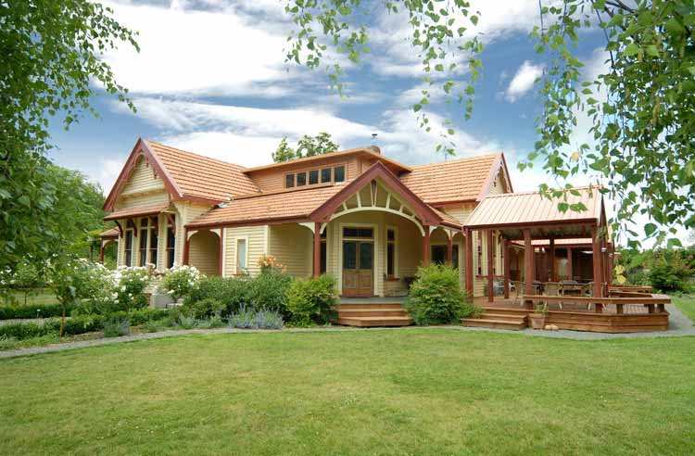
বাড়ির কাজ
তোমার অঞ্চলের ভাষার রূপ কেমন তা লেখা

Slide 17
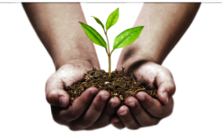
সময় ও নদীর স্রোত কারও অপেক্ষা করে না

Slide 18
ধন্যবাদ

